Slide 1
Županijska smotra LiDraNo 2015.
OŠ VLADIMIRA NAZORA PRIBISLAVEC

Slide 2
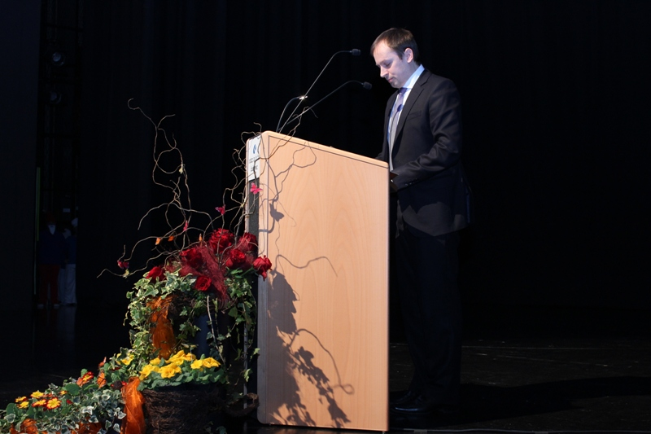
RAVNATELJ OŠ VLADIMIRA NAZORA PRIBISLAVEC - BRUNO MATOTEK

Slide 3
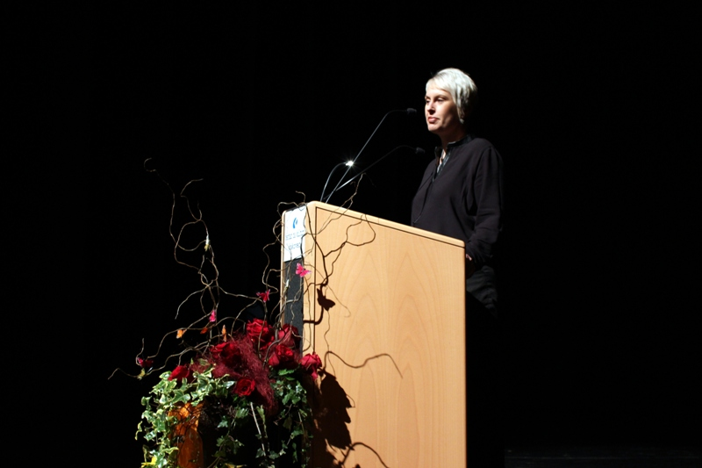
ZAMJENICA ŽUPANA SANDRA HERMAN

Slide 4
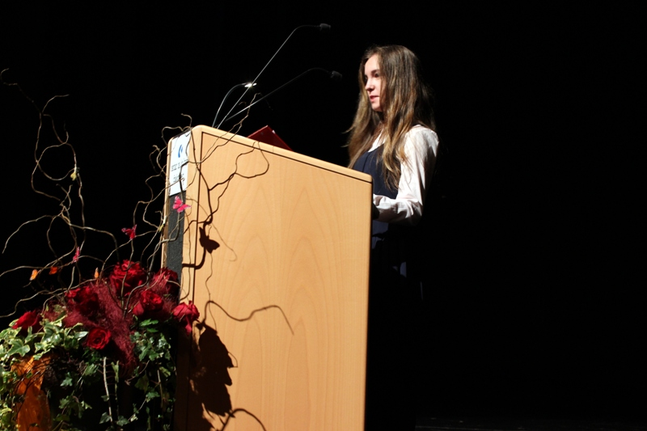
VODITELJICA PROGRAMA MIRNA TOMLJANOVIĆ - OŠ VLADIMIRA NAZORA PRIBISLAVEC

Slide 5
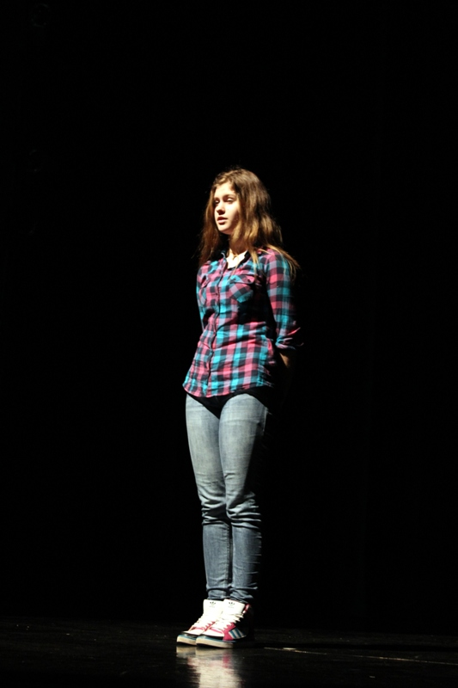
BUŠ JOJ MUŽ - VINKA HOLJEVAC – 8.R. - OŠ PODTUREN

Slide 6
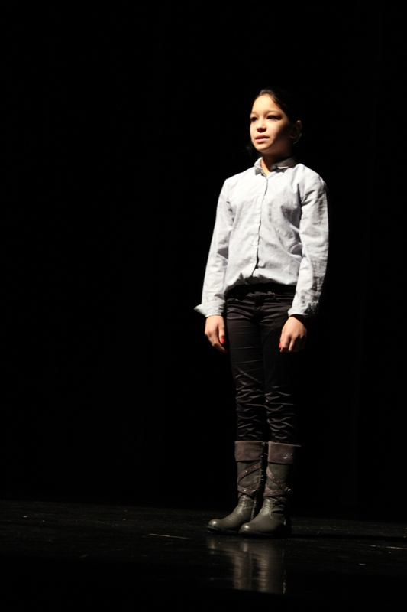
CUJZEK - SEVERINA LAJTMAN 5.R. - OŠ MALA SUBOTICA

Slide 7
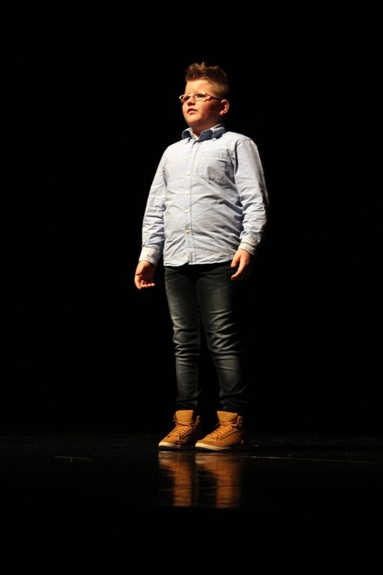
DAVID HRANJEC 3.R. - JEZIK ZA ZUBE - OŠ HODOŠAN

Slide 8
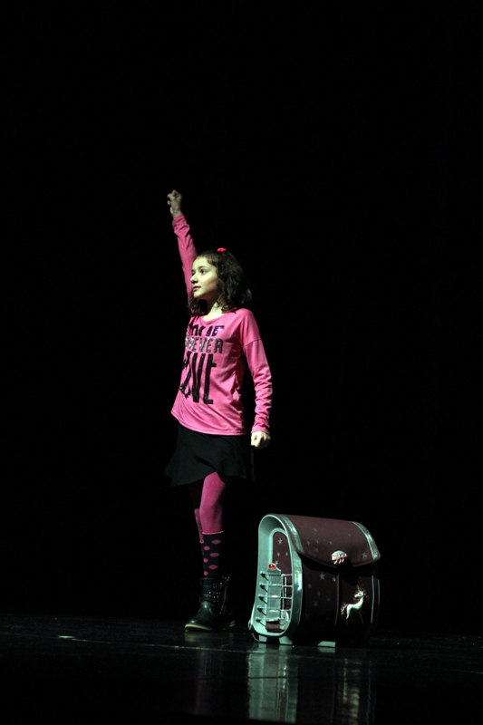
ĐAKINJA PRVAKINJA - RUDY NOVAK 4.R. - OŠ PETAR ZRINSKI ŠENKOVEC

Slide 9
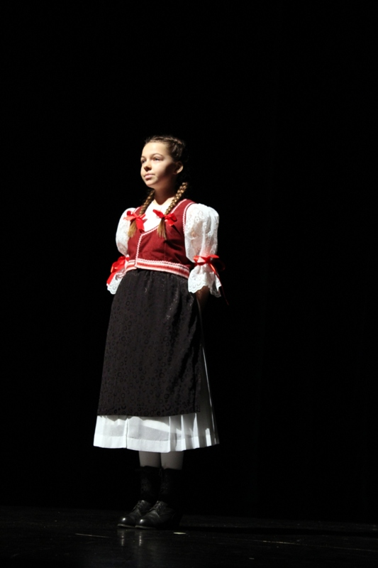
IDI REČI JAPI ZBOGOM - EMA ROŠANIĆ 6.R. - OŠ MALA SUBOTICA

Slide 10
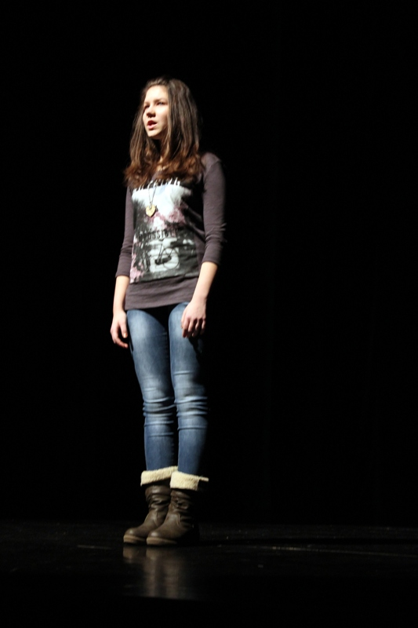
KATJA ZASPAN 7.R. - OŠ NEDELIŠĆE

Slide 11
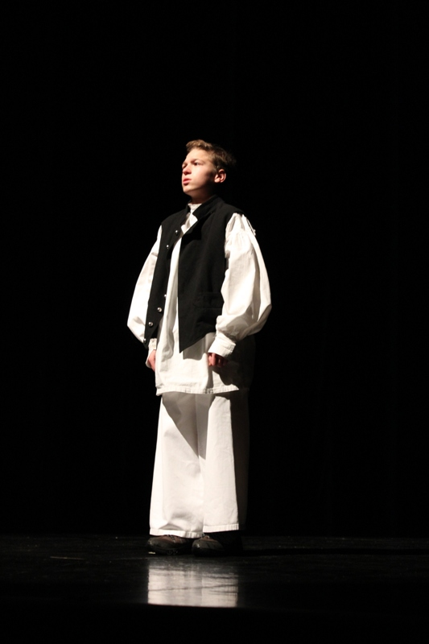
KLOPOTEC - BOŽIDAR FARKAŠ 8.R. - OŠ OREHOVICA

Slide 12
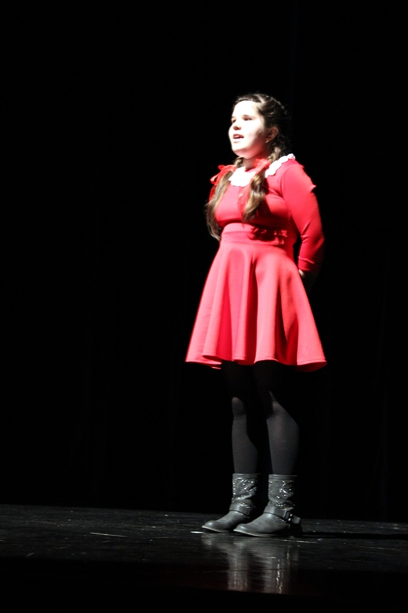
KMIČNI KOČEK - TARA POSAVEC – 7.R. - OŠ KOTORIBA

Slide 13
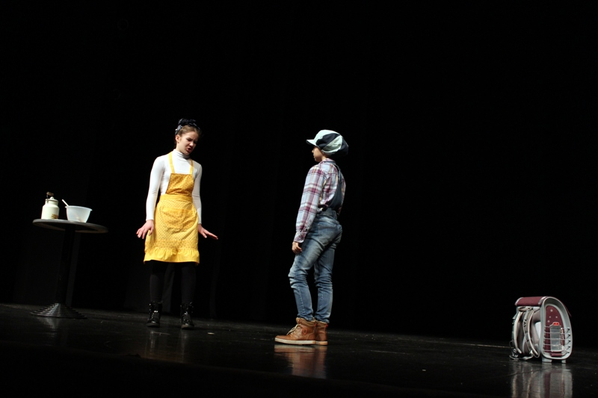
MAMIČINA JEDINICA - 0Š PETAR ZRINSKI ŠENKOVEC - DRAMSKO SCENSKA IGRA 4.R.

Slide 14
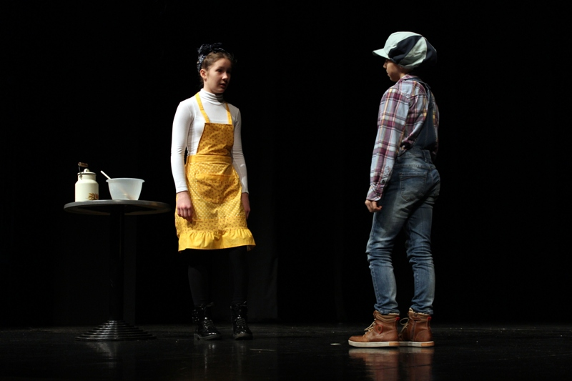
MAMIČINA JEDINICA - OŠ PETAR ZRINSKI ŠENKOVEC

Slide 15
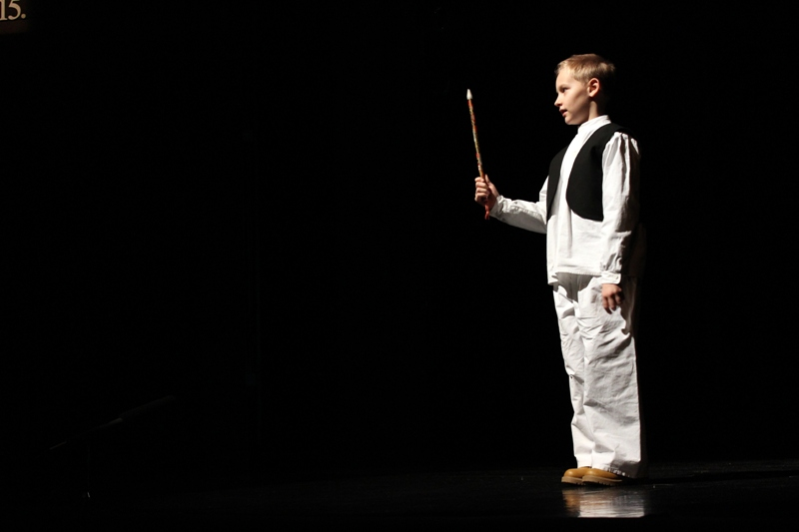
MAURO JANUŠIĆ - OLOVKA - OŠ PETAR ZRINSKI ŠENKOVEC 2.R.

Slide 16
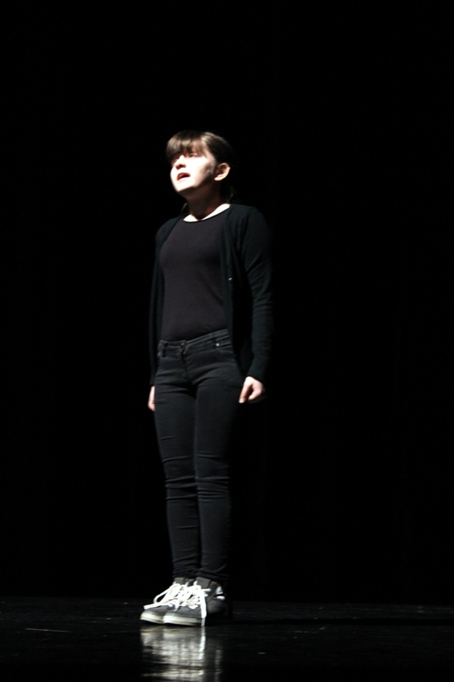
MRAZOVE TKALJE - AZRA RUŽIĆ 7R OŠ BELICA

Slide 17
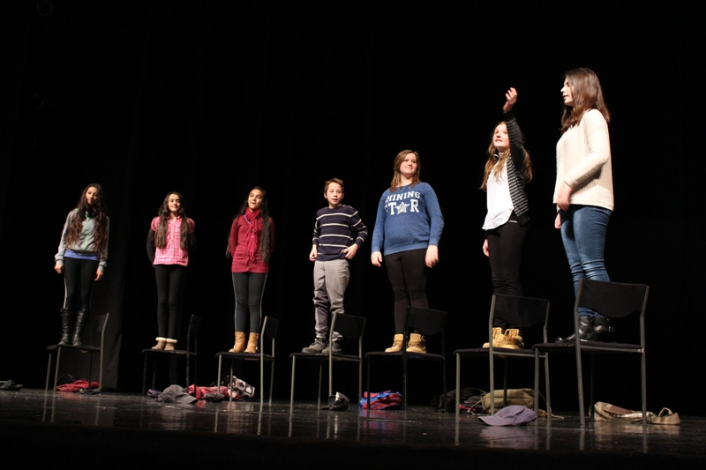
NAŠA UČITELJICA JE...ŽELJKA RABUZIN I DRAMSKA DRUŽINA OŠ PETRIJANEC - OŠ MACINEC UČENICI 7.R.

Slide 18
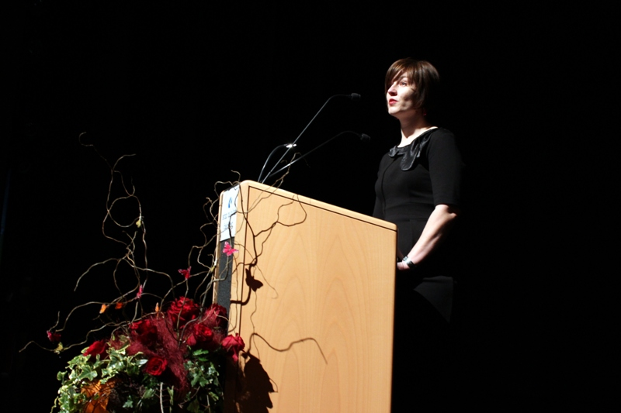
PREDSJEDNICA ZA ORGANIZACIJU ŽELJKA PINTARIĆ

Slide 19
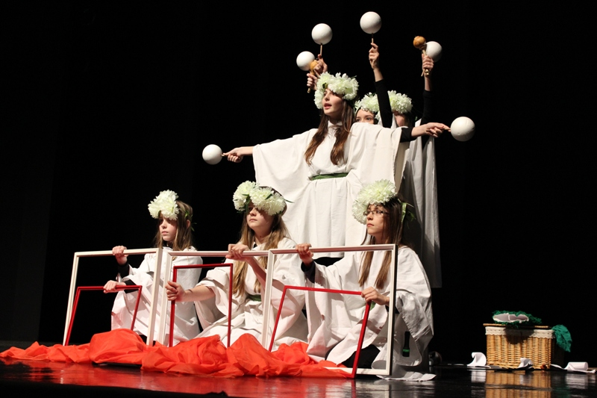
RAD DRUŽINE - ZELENI JURAJ - OŠ IVAN GORAN KOVAČIĆ – SV. JURAJ NA BREGU LUTKARSKA PREDSTAVA UČENIKA 5. - 7.R.

Slide 20
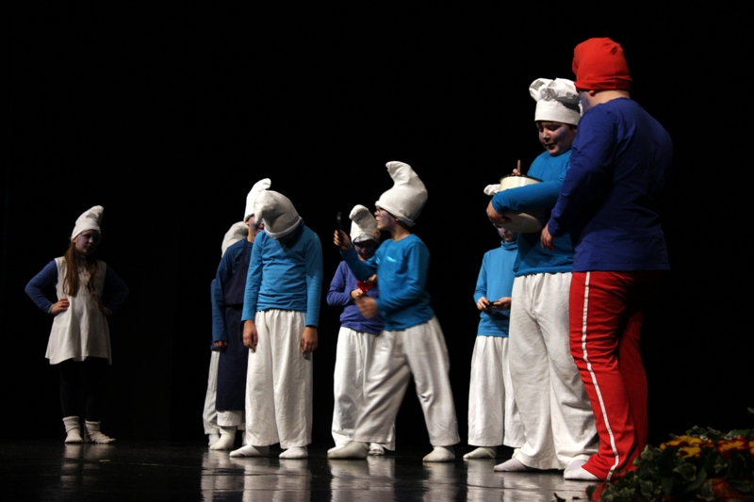
STANETINSKI ŠTRUMPFI - OŠ ŠTRIGOVA PODRUČNA ŠKOLA STANETINEC - DRAMSKO SCENSKA IGRA 1. – 4.R.

Slide 21
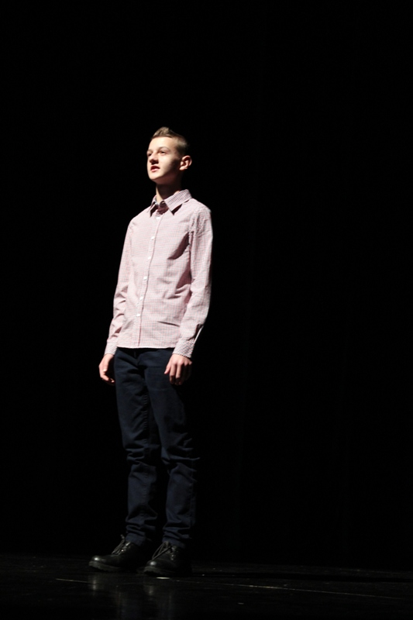
STRIC - VUJC - STJEPAN PETKOVIĆ 7.R. - OŠ IVANOVEC

Slide 22
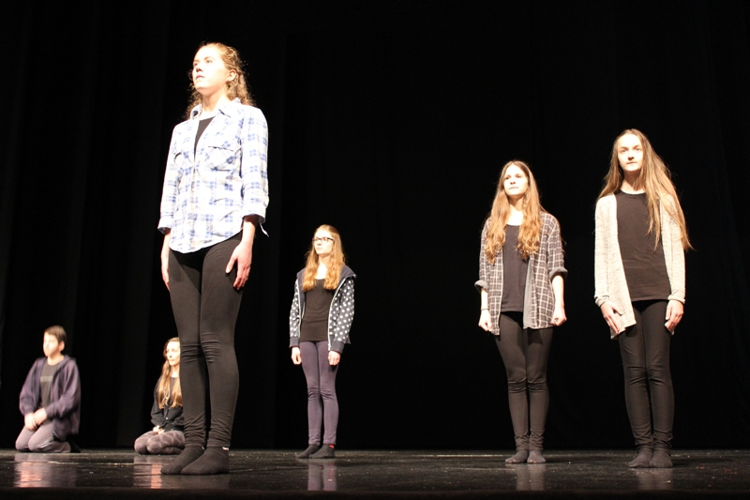
ZA DJECU, IGRA NA SCENI - DRAMSKO-SCENSKA IGRA – 6. – 8.R. - OŠ IVAN GORAN KOVAČIĆ SV. JURAJ NA BREGU

